Slide 1
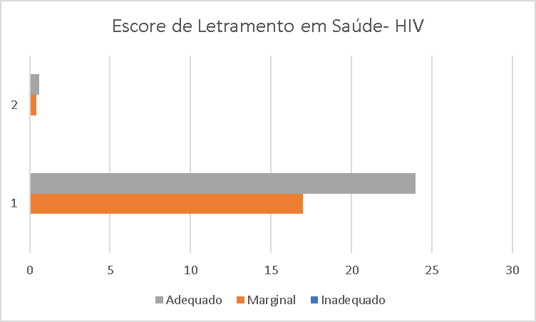
Letramento em saúde de pessoas que vivem com HIV: validação de escala.
Mônica Alice Santos da Silva¹ ; Morgana Cristina Leôncio de Lima¹; Sara Rodrigues Cordeiro da Silva¹; Rayssa Ingrid Medeiros de Abreu¹; Hayane Cristine da Silva Santos¹; Mirela Ferreira Pessoa Deodoro¹; Alice Fonseca Pontes¹; Maria Sandra Andrade¹
Universidade de Pernambuco¹
Contato: Mônica Alice Santos da Silva. E-mail: monica.alice@upe.br
Introdução
Resultados
O letramento em saúde permite que as pessoas tenham acesso, compreendam, avaliem e utilizem as informações em saúde. Populações em vulnerabilidade sofrem mais com os impactos das iniquidades que comprometem a aquisição de conhecimentos e dificuldades de acesso aos serviços de saúde que possam mediar os impactos entre os determinantes sociais e os resultados em saúde. A maior parte das pessoas que vivem com HIV estão incluídas em grupos sociais vulneráveis.
O estudo preliminar mostrou validade de face adequada com coeficiente de validade do conteúdo adequado (CVC: 0,96). Quanto aos escores da escala, os entrevistados apresentavam letramento em saúde específico sobre o HIV adequado (n 24; 58,3%) seguido daqueles com letramento marginal (n 17; 41,5%).
Objetivos
Realizar a validação de face de um instrumento de verificação do letramento em saúde - "Brief Estimate of Health Knowledge and Action (BEHKA)- HIV Version".
Conclusões
O estudo preliminar mostra que as pessoas atendidas nesses serviços apresentam um bom nível de letramento em saúde específico para o HIV. Possuir um instrumento validado para utilização na prática clínica auxilia no reconhecimento de pessoas com baixo letramento bem como serve de roteiro para intervenções educativas que buscam melhorar este constructo através de aquisição de conhecimento específico para o manejo do HIV.
Métodos
Estudo metodológico de tradução, adaptação e validação das propriedades psicométricas. O instrumento foi aplicado a 41 pessoas que vivem com HIV durante o mês de abril de 2022 em dois serviços ambulatoriais especializados em atendimento às pessoas que vivem com HIV na cidade de Recife-PE para verificar a validade de face.

